Slide 1
Разработка и реализация проекта «ЯрТалант»
для воспитанников
с признаками одаренности
через сетевую форму взаимодействия участников образовательных отношений

Slide 2
Руководитель проекта:
Плескевич Маргарита Владимировна –
начальник отдела дошкольного образования департамента образования мэрии города Ярославля
Участники проекта:
Букарина Елена Павловна –
заведующий МДОУ «Детский сад №139»
Куликова Юлия Юрьевна -
заведующий МДОУ «Детский сад №142»
Пепина Ирина Львовна –
заведующий МДОУ «Детский сад №85»

Slide 3
Одаренность — конечно дар,
Богом данный, данный свыше.
Одаренность — это огонь,
Не гаси, поддержи его, слышишь.
Одаренность — пытливый ум,
Почемучка еще с пеленок.
Одаренный — философ и шут,
В общем, трудный еще ребенок.

Slide 4
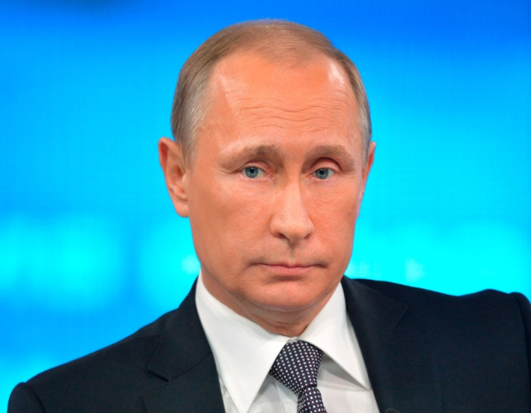
В основе всей нашей системы образования должен лежать фундаментальный принцип: каждый ребёнок, подросток одарён, способен преуспеть и в науке, и в творчестве, и в спорте, в профессии и в жизни. Раскрытие его талантов – это наша с вами задача, в этом – успех России!
В.В.Путин

Slide 5
Нормативно – правовое обеспечение
1. Концепция долгосрочного социально – экономического развития РФ на период до 2020 года (утв. Распоряжением Правительства РФ от 17 ноября 2008г. № 1662 – р)
Создание системы выявления и поддержки одаренных детей и талантливой молодежи.
2. Государственная программа РФ «Развитие образования» на 2013-2020 годы .
Формирование инструментов поддержки особых групп детей в системе образования (одаренные дети, дети с ограниченными возможностями здоровья, дети св трудной жизненной ситуации, дети мигранты)
3.Богоявленская Д.Б., Шадрикова М. «Рабочая концепция одаренности» 2003г.
4. «Концепция математического образования в РФ» от 24.12.2013г.
5. Закон ЯО от 12.07.2004г. № 24 – З «О поддержке одаренных детей»

Slide 6
В ст. 77 Федерального закона от 29.12.2012 №273-ФЗ
«Об образовании в Российской Федерации» отмечается, что в целях выявления и поддержки лиц, проявивших выдающиеся способности, организуются и проводятся олимпиады и иные интеллектуальные и творческие конкурсы, физкультурные и спортивные мероприятия, направленные на выявление и развитие у обучающихся интеллектуальных и творческих способностей, способностей к занятиям физической культурой
и спортом, интереса к научной (научно – исследовательской деятельности), творческой деятельности, физкультурно – спортивной деятельности, на пропаганду научных знаний, творческих и спортивных достижений.

Slide 8
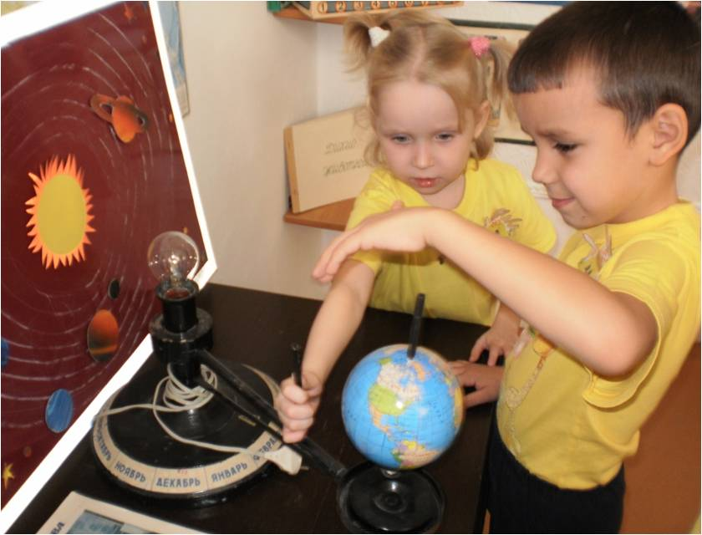
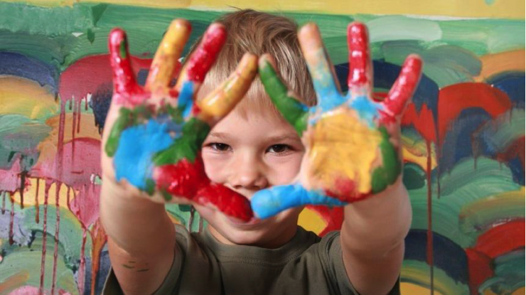
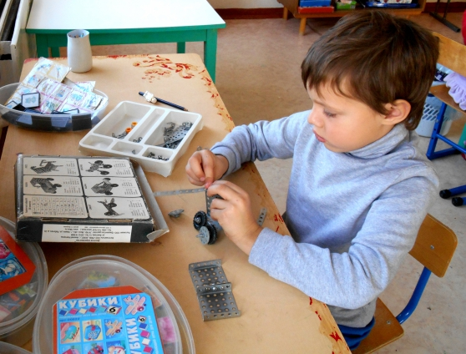

Slide 9
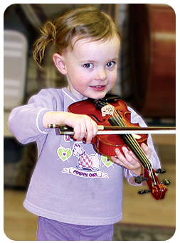
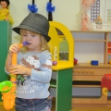
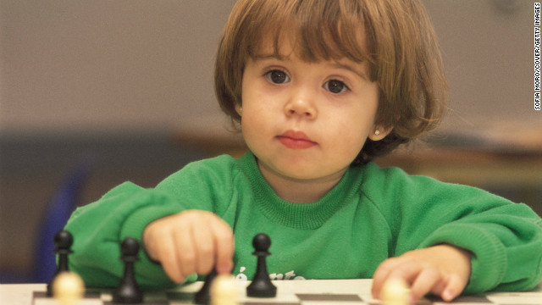
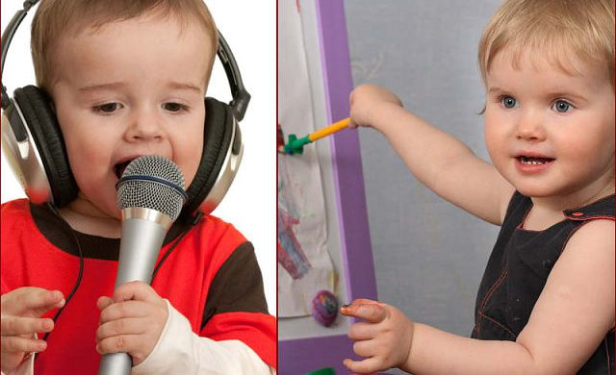

Slide 10
Проблемное поле проекта:
Для развития творческих и интеллектуальных способностей в дошкольных образовательных учреждениях необходимо своевременно выявлять и сопровождать воспитанников с признаками одарённости. Однако возможности дошкольного возраста, как показывает практика , реализуются слабо.
Это обусловлено:
- недостаточным уровнем компетенции педагогов и родителей
по вопросам выявления и развития одарённости на этапе дошкольного детства,
- отсутствием необходимых ресурсных возможностей,
- системы выявления воспитанников с признаками одарённости,
-а также эффективного сотрудничества с социальными
партнёрами.

Slide 11
Ресурсы ДОУ
Социальные
Интеллектуальные
Информационные
Финансовые

Slide 12
Цель проекта: Модернизация образовательного пространства дошкольного учреждения путем расширения опыта сетевого взаимодействия участников образовательных отношений по психолого-педагогическому сопровождению воспитанников с признаками одаренности
Задачи проекта:
Повышать профессиональную компетентность педагогов ДОУ по вопросам сопровождения воспитанников, имеющих признаки одаренности
Способствовать овладению педагогами новыми образовательными технологиями и методами с использованием ресурсов участников сети
Обеспечивать вариативность и разнообразие содержания организационных форм работы с детьми с признаками одаренности
Создавать специальную развивающую творческую среду, способствующую выявлению детей с признаками одаренности и развитию их творческого и интеллектуального потенциала
Обеспечивать реализацию способностей воспитанников с разными видами одаренности
Координировать и интегрировать деятельность педагогов, родителей и социальных партнеров по сопровождению воспитанников с признаками одаренности

Slide 13
Этапы реализации ПРОЕКТА «ЯрТалант»
1 этап Информационно-аналитический (май 2017- сентябрь 2017)
Содержание | Продукт деятельности | Результат
Формирование нормативно-правовой базы | Пакет нормативно-правовых документов: Положение о сетевой форме реализации образовательных программ; Договор о сетевом взаимодействии; Положение о координационном совете; Положение о проектной группе | Организация деятельности ДОУ участников сети в соответствии с требованиями действующего законодательства
Определение участников сетевого проекта | Определены участники сетевого взаимодействия. Заключены договора о сетевом взаимодействии | Мотивация участников к разработке и реализации проекта
Создание координационного совета | Составлен план сетевого взаимодействия по теме проекта | Определена стратегия деятельности участников сетевого взаимодействия
Создание проектных групп ДОУ | Разработаны и утверждены: положение о проектной группе приказ о создании проектной группы | Определены проектные группы в каждом ДОУ
Проблемный анализ организационной структуры, ресурсных возможностей ДОУ | Разработан мониторинг ресурсных возможностей ДОУ участников сети: (критерии и показатели) | Системный анализ опыта работы ДОУ по теме проекта

Slide 14
Этапы реализации ПРОЕКТА «ЯрТалант»
2 этап планово-организационный (сентябрь 2017 г-октябрь 2017г)
Содержание | Продукт деятельности | Результат
Организация методического сопровождения педагогов по данному направлению | Проведение семинаров, консультаций, мастер-классов, разработан план методического сопровождения педагогов | Повышение профессиональной компетентности педагогов по теме проекта
Создание досуговых сетевых проектов по различным видам одарённости воспитанников | Досуговые сетевые проекты по различным видам одарённости воспитанников: «Страна спорта» «Созвездие» «Школа Интеллекта» «Лаборатория изобретателей» «Я лидер» | Разработаны тематические проекты
Организация единой информационной среды между всеми ДОУ – участниками проекта | Трансляция информации на сайтах учреждений | Создана единая информационная среда : Ведение электронного банка данных «Одаренные дети» Портфолио достижений воспитанников Электронная библиотека консультаций для родителей Банк данных нормативно-правовой документации и методической литературы
Выбор социальных партнеров для реализации проекта | Положение о социальном партнерстве Договор о взаимодействии | Установление связей с социально-значимыми партнерами

Slide 15
ЯрТалант
«Созвездие»
Воспитанники с признаками художественной, музыкальной, литературной, артистической одаренностью
«Я лидер»
Воспитанники с признаками лидерской одаренности
«Лаборатория изобретателей»
Воспитанники с признаками технической и творческой одаренности
«Школа интеллекта»
Воспитанники с признаками интеллектуальной одаренности
«Страна спорта»
Воспитанники с признаками спортивной одаренности
«Знайка»
Воспитанники с признаками академической одаренности

Slide 16
Этапы реализации ПРОЕКТА «ЯрТалант»
3 этап исполнительский (ноябрь 2017 г- апрель 2019г)
Содержание | Продукт деятельности | Результат
Реализация сетевых досуговых проектов по различным видам одарённости воспитанников: «Страна спорта» «Созвездие» «Школа Интеллекта» «Лаборатория изобретателей» «Я лидер» | Кейс проектов | Эффективное взаимодействие участников образовательных отношений в реализации досуговых проектов

Slide 17
Проект «Страна спорта»
Кураторы проекта
Инструктора по физкультуре
Участники
Педагоги, воспитанники с признаками спортивной одаренности, родители (законные представители)
Мероприятия
военно-патриотическая игра «Зарница»,
Социальные партнеры
ДОУ участники сетевого проекта, ДЮЦ «МИГ», станция туризма и экскурсий «Абрис»
проведение спортивных акций: семейный велопробег, веселая лыжня

Slide 18
Проект «Школа интеллекта»
Кураторы проекта
Педагоги ДОУ
Участники
Педагоги, воспитанники с признаками интеллектуальной одаренности, родители (законные представители)
Мероприятия
Клуб интеллектуального досуга: турнир по шашкам, турнир по шахматам, интеллектуальные викторины и игры: «Что? Где? Когда?», «Умники и умницы»
Социальные партнеры
ДОУ участники сетевого проекта, МОУ СОШ № 2, 52, 77

Slide 19
Проект «Созвездие»
Кураторы проекта
Музыкальные руководители, педагоги ДОУ
Участники
Педагоги, воспитанники с признаками творческой одаренности родители (законные представители)
Мероприятия
Персональные выставки юных художников, скульпторов, фотографов, дизайнеров, ШОУ «Минута Славы», бенефисы
Социальные партнеры
ДОУ участники сетевого проекта, Ярославская торговая промышленная палата, школа искусств № 2, Ярославский театральный университет

Slide 20
Проект «Я-лидер»
Кураторы проекта
Педагоги –психологи ДОУ
Участники
Педагоги, воспитанники с признаками коммуникативной одаренности родители (законные представители)
Мероприятия
Серия психологических тренингов,
Социальные партнеры
ДОУ участники сетевого проекта, школа юных журналистов, ГЦРО
конкурсы «Лидер группы», «Воспитанник года», интерактивная игра «Успех», телестудия «ЯрТаланты»

Slide 21
Проект «Лаборатория изобретателей»
Кураторы проекта
Педагоги ДОУ
Участники
Педагоги, воспитанники с признаками технической одаренности родители (законные представители)
Мероприятия
Выставки технического творчества,
Социальные партнеры
ДОУ участники сетевого проекта, центр детско-юношеского творчества «Юный техник», музей Энштейна
Конкурс «Лего- мастер»,
Семейные творческие проекты

Slide 22
Проект «Знайка»
Кураторы проекта
Педагоги ДОУ
Участники
Педагоги, воспитанники с признаками академической одаренности родители (законные представители)
Мероприятия
Образовательный геокешинг (краеведение)
Социальные партнеры
ДОУ участники сетевого проекта, станция юных натуралистов
экскурсии выходного дня ,
семейные исследовательские проекты

Slide 23
Кейс проектов
ЯрТалант
«Созвездие»
Выставки юных художников, скульпторов, фотографов, дизайнеров.
ШОУ «Минута Славы»
«Я лидер»
Серия психологических тренингов, конкурсы «Лидер группы», «Воспитанник года», интерактивная игра «Успех»
«Лаборатория изобретателей»
Выставки технического творчества, конкурс «Лего- мастер», семейные исследовательские проекты
«Школа интеллекта»
Клуб интеллектуального досуга (турнир по шашкам, турнир по шахматам
«Страна спорта»
военно-патриотическая игра «Зарница», проведение спортивных акций: семейный велопробег, веселая лыжня
« Знайка»
Образовательный геокешинг (краеведение)
Интеллектуальные викторины, экскурсии выходного дня , семейные исследовательские проекты

Slide 24
Этапы реализации ПРОЕКТА «ЯрТалант»
4 этап оценочно-рефлексивный ( май 2019г)
Содержание | Продукт деятельности | Результат
Подведение итогов сетевого взаимодействия участников сети | Мониторинг эффективности реализации проекта сетевого взаимодействия | Рефлексия проделанной работы, стратегическое планирование

Slide 25
Ожидаемые результаты
Разработка системы мониторинга по выявлению воспитанников с признаками одаренности у детей дошкольного возраста;
Развитие творческого потенциала воспитанников с признаками одаренности за счет интеграции деятельности ДОУ с участниками образовательных отношений в процессе реализации проекта «ЯрТалант»
Расширение спектра дополнительных образовательных услуг, направленных на развитие детей с признаками одаренности.
Повышение профессиональной компетентности педагогов по психолого-педагогическому сопровождению детей с признаками одаренности
Разработка и реализация сетевых досуговых проектов по различным видам одарённости воспитанников

Slide 26
Продукт проекта
Описание модели реализации проекта сетевого
взаимодействия «ЯрТалант»;
Практические рекомендации для педагогов ДОУ
по психолого-педагогическому сопровождению
воспитанников с признаками одаренности.

Slide 27
Спасибо за внимание!

